Slide 1

Bienvenidos al
Lima - Perú

Slide 2
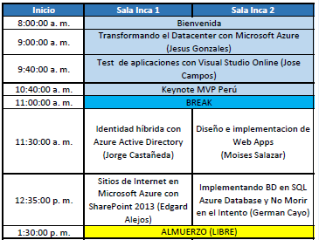
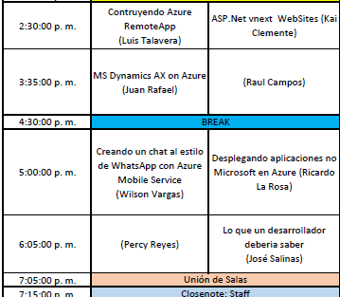
Agenda

Slide 3
¿HTML, CSS & Javascript?

Slide 4
¿C#, Java, Python?

Slide 5
Lo que un desarrollador debería saber

Slide 6
who am I?
José Antonio Salinas Francia
Ingeniero de Software
MAP, MCP, MTA, MTCS

Slide 7

Nuestro usuario

Slide 8

Nuestro usuario con una idea

Slide 9

Nosotros

Slide 10

Nuestro usuario nos llama

Slide 11



Comunicación de la idea

Slide 12

Nos vamos a casa
Nivel 1

Slide 13
Necesidad
Necesito una página web

Slide 14

Aplicación Web
Usuario

Slide 15
JSP
IIS
ASP .NET
Java
HTML
VB
C#
CSS
Tomcat
Django
PHP
Python
JavaScript
ASP .NET MVC

Slide 16

Espera un momento!
Nivel 2

Slide 17
Necesidad
Necesito una página web en internet

Slide 18




JSP
IIS
ASP .NET
Java
HTML
VB
C#
CSS
Tomcat
IP
Django
PHP
Python
JavaScript
ASP .NET MVC
Ya sé! Lo monto en mi casa

Slide 19





Ya sé! Alquilo un host

Slide 20


Ya sé!

Slide 21
Pay-As-You-Go
http://azure.microsoft.com/en-us/offers/ms-azr-0003p/
Seguridad
http://azure.microsoft.com/en-us/support/trust-center/security/
Documentación
http://azure.microsoft.com/en-us/documentation/
Soporte Técnico
http://azure.microsoft.com/en-us/support/options/

Slide 22
¿qué necesitamos?
Una cuenta Microsoft
Suscripción a Microsoft Azure
Conexión a Internet
Visual Studio 2013 Update 4
http://azure.microsoft.com/en-us/

Slide 23
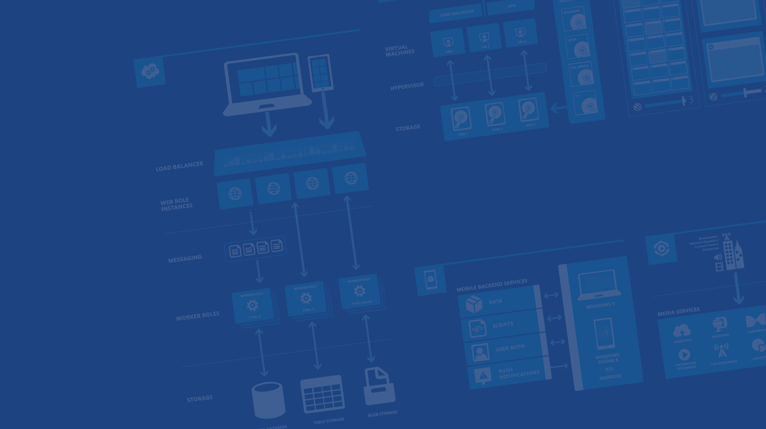

Web Apps
Microsoft Azure

Slide 24

Desarrolla apps con…
.NET
Python
Node.js
Java
PHP

Slide 25

Azure Web Site
Usuario

Slide 26

Elige tu propia Aventura!
Visual Studio
Online
CodePlex
Git
GitHub
BitBucket
DropBox
FTP
Notes:
Slide Objectives:
Objective #1
Transition:
Transition statement(s) to setup the slide
Speaking Points:
Speaking Point #1
Speaking Point #2
Notes:
Any notes go here

Slide 27
Demo
Creación de un Web Apps

Slide 28


No puede ser!
Nivel 3

Slide 29
Necesidad
Necesito una página web en internet y que guarde mi información

Slide 30

+
+
¿solución?

Slide 31

SQL Database
Microsoft Azure

Slide 32



¿SQL Database?
+
+
=
DB SQL
Cloud
Microsoft
Azure SQL Database

Slide 33
Azure Web Site
Azure SQL Database
Usuario

Slide 34




Un poco de CPU
Un poco de RAM
Un poco de Escritura
Un poco de Lectura
DTU
Database
Throughput
Unit

Slide 35
Start Ups
Pequeños negocios
Sitios Webs
Empresas medianas
y grandes
Servicios en Internet
Corporaciones a nivel Internacional
Aplicaciones de alta
demanda
hasta 30 hilos
hasta 300 sesiones
16,600 trans. por hora
hasta 120 hilos
hasta 1,200 sesiones
2,570 trans. por min.
hasta 1,600 hilos
hasta 19,200 sesiones
735 trans. por seg.
5 DTUs
50 DTUs
800 DTUs

Slide 36
Bases de datos disponibles en:
5 DTUs
10 DTUs
20 DTUs
50 DTUs
100 DTUs
200 DTUs
800 DTUs

Slide 37
Demo
Creación de una SQL Database

Slide 38
Otra vez ya no!
Nivel 4

Slide 39
Necesidad
Necesito una página web en internet y que guarde mi información (piensa en que puedo pedir que sea móvil también)

Slide 40

Base de Datos
Aplicación Web
ERP
CRM
Web Service
CMS
CORE
Aplicación escritorio

Slide 41

Mobile Services
Microsoft Azure

Slide 42





What is Mobile Services?
Storage
Authentication
Logic
Push
Scheduler
Notes:
Speaking Notes
Azure Mobile Services is a Backend-as-a-Service
Instead of you having to design, build, test, deploy, manage, and upgrade your whole backend, we do it for you
Features of Mobile Services
Storage – SQL DB
Authentication – built in support for social providers w/ ability to custom auth
Backend logic – data validation, logical flows, etc
Push Notifications – across all major mobile platforms
Scheduler – backend job processing

Slide 43
The REST API
Base Endpoint: https://MobileService.azure-mobile.net/tables/*
Action | HTTP Method | URL Suffix
Create | POST | /TodoItem
Read | GET | /TodoItem?filter=id%3D42
Update | PATCH | /TodoItem/id
Delete | DELETE | /TodoItem/id
Microsoft Azure
Notes:
Speaking points
This is the mapping for the REST API exposed by table storage
Standard REST
Anything that can talk REST can connect to your Mobile Service

Slide 44
Backend Logic: JavaScript & .NET
Notes:
Speaking points
* Section change: Backend Logic

Slide 45
Azure Web Site
Azure SQL Database
Mobile Service
Usuario

Slide 46
Demo
Creación de un Mobile Service

Slide 47

Moraleja
Siempre lleva papel y lápiz para anotar todos los detalles

Slide 48


¿Preguntas?
joansafrMS
@joansafr
www.programaralcubo.wordpress.com

Slide 50










2015 Global Sponsors

